Slide 1
- Proiect final -
harabula Andreea 10 Aprilie 2024

Slide 2
Partea I – Notiuni Teoretice:
Cerintele de business reprezinta o descriere detaliata a necesitatilor si asteptarilor unei organizatii sau unei afaceri in ceea ce priveste un produs. Aceste cerinte sunt esentiale pentru a asigura succesul si satisfactia clientilor sau a utilizatorilor finali. Scopul acestora este de a defini clar obiectivele proiectului si de a ii oferi o directie corecta. Cerintele de business pot proveni de la diverse surse precum clienti, manager de produs, parteneri de afaceri etc.
test condition VS test case
Test Condition reprezinta o conditie sau un criteriu specific care trebuie verificat in timpul procesului de testare pentru a valida functionalitatea sau comportamentul unui sistem.
Test case reprezinta un scenariu sau un set de pasi specifici care trebuie urmati pentru a efectua un test sub o anumita conditie de testare.

Slide 3
Etapele procesului de testare:
1. Planificare a testelor (Test Planning): Definirea obiectivelor și a scopului testelor, identificarea resurselor necesare pentru testare (oameni, hardware, software), stabilirea strategiei de testare și a planurilor de testare, crearea programului de testare.
2. Analiza cerințelor (Requirement Analysis): ințelegerea și revizuirea cerințelor software-ului, identificarea și clarificarea cerințelor testabile, dezvoltarea matricei de urmărire a testelor pentru a asigura acoperirea cerințelor.
3. Proiectarea testelor (Test Design): crearea specificațiilor de testare, inclusiv scenarii de testare și cazuri de testare, dezvoltarea datelor de testare, crearea planurilor de testare și a procedurilor de testare.
4. Implementare a testelor (Test Implementation): configurarea mediului de testare, implementarea cazurilor de testare, dezvoltarea și pregătirea datelor de testare, crearea procedurilor de testare și automatizarea testelor, dacă este necesar.
5. Execuția testelor (Test Execution): rularea cazurilor de testare conform planului de testare, monitorizarea și înregistrarea rezultatelor testelor, identificarea și raportarea defecțiunilor (bugs).
6. Urmărire și gestionare (Test Monitoring and Control): monitorizarea progresului testelor în raport cu planurile de testare, actualizarea planurilor de testare în funcție de descoperirile din timpul testelor, gestionarea defecțiunilor și asigurarea rezolvării acestora.
7. Încheierea testelor (Test Completion): evaluarea testelor în raport cu obiectivele stabilite, documentarea experiențelor și învățămintele din procesul de testare, finalizarea documentației de testare.

Slide 4
retesting VS regression testing:
Black-box testing VS white-box testing:
Retesting – este un tip de testare ce se concentreaza pe repetarea testelor ce au identificat initial defectele si are loc dupa ce au fost remediate defectele gasite initial;
Regression Testing – este un tip de testare ce are ca scop asigurarea ca modificarile aduse asupra produsului ( cum ar fi corectii de bug-uri, imbunatatiri, noi functionalitati) nu au afectat functionalitatii existente. Acest tip de testare este efectuat de obicei dupa ce s-au adus schimbari majore sau dupa ce au fost introduce noi functionalitati.
functional testing VS non-functional testing:
Blackbox testing – se concentreaza pe functionalitatea sistemului si nu pe structura interna a codului sursa iar testerul nu are cunostinte in prealabil despre structura interna a sistemului;
Whitebox testing –se concentreaza pe structura interna a codului sursa si pe logica de implementare a sistemului.In acest caz persoana ce testeaza cunoaste detalii despre codul sursa si arhitectura sistemului;
Functional testing – asa cum ii spune si denumirea, acest tip de testare vizeaza functionalitatile individuale ale unui sistem pentru a se asigura ca acesta indeplineste cerintele specifice.
Non-functional testing – are ca scop verificarea atributelor ce descriu cat de bine isi indeplineste sistemul functiile;

Slide 5
Gruparea tehnicilor de testare:
Whitebox:
- Statement
Coverage;
- Decision
Coverage;
Verification VS Validation
Verification – este o metoda ce confirma că produsul îndeplinește nevoile și așteptările utilizatorilor. Aceasta are ca scop confirmarea corectitudinii implementării în raport cu specificațiile tehnice.
Validation - este realizată după finalizarea dezvoltării, confirmând că produsul îndeplinește nevoile și așteptările utilizatorilor.
Experience testing:
- Ad-hoc Testing;
- Exploratory
Testing;
- Error guessing;
Blackbox:
- Equivalence
Partitioning;
- Boundary Value
Analysis;
- State Transitioning;
- Decisional Table;

Slide 6
Positive Testing VS Negative Testing:
Positive testing - este o tehnică de testare în care se validează că sistemul funcționează conform așteptărilor în condiții normale sau conforme. Se testează cazurile în care input-urile sau acțiunile ar trebui să producă rezultate valide și corecte conform specificațiilor.
Exemplu: luam situatia in care avem o aplicație de autentificare, un test pozitiv ar implica introducerea unor date valide (un nume de utilizator și o parolă corectă) și verificarea dacă utilizatorul este autentificat cu succes.
Negative testing: - este o tehnică de testare care se concentrează pe evaluarea comportamentului sistemului în condiții anormale sau non-conforme. Scopul este să detecteze și să identifice erorile și vulnerabilitățile care ar putea apărea în situații neașteptate.
Exemplu: Pentru aceeași aplicație de autentificare, un test negativ ar implica introducerea unor date incorecte (un nume de utilizator sau o parolă greșită) și verificarea modului în care sistemul gestionează aceste erori, cum ar fi afișarea unui mesaj de eroare sau blocarea temporară a contului.

Slide 7
Niveluri de testare:
Testarea Integrată (Integration Testing):
are ca scop verificarea interacțiunii dintre modulele sau componente ale sistemului.
Testarea de acceptanta (User Acceptance Testing - UAT):
are ca scop verificarea dacă sistemul îndeplinește cerințele și așteptările utilizatorilor. Rolul ei este de a asigura ca sistemul este functional, usor de utilizat si indeplineste scopul pentru care a fost creat.
Testarea unitară (Unit Testing):
are ca scop verificarea corectitudinii funcțiilor individuale, metodelor sau claselor la nivel de cod.
Testarea Sistemului (System Testing):
are ca scop verificarea întregului sistem în ansamblul său, asigurându-se că funcționalitățile integrate funcționează corespunzător.

Slide 8
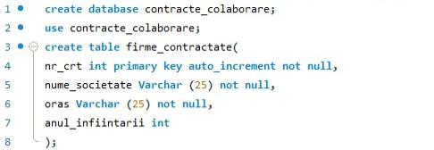
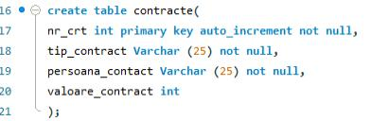

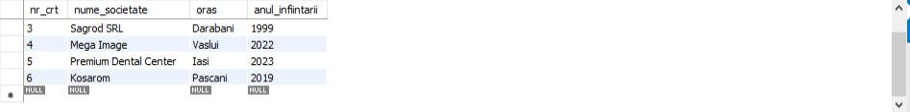
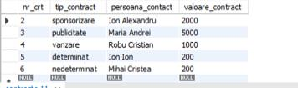
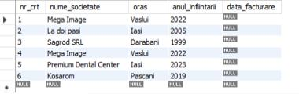
Partea II – Varianta 3: SQL
Pentru partea practica am ales cea de a treia varianta si anume crearea unei baze de date. Tema aleasa a fost “Contracte firme si facturi” si am inceput prin a crea o baza de date numita “Contracte_colaboare” utilizand in aplicatia My SQL instructiunea “create database”.
1. Instrucțiuni DDL:
CREATE – cu ajutorul acestei instructiuni DDL am creat cele 3 tabele.
ALTER – folosind aceasta instructiune am modificat tabelul firme_contractate si am adaugat coloana data_facturare.

Slide 9
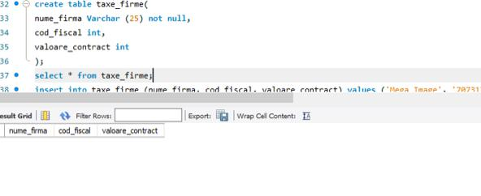
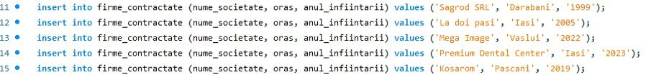




TRUNCATE – utilizand aceasta instructiune am sters inregistrarile din tabel, pastrand insa structura acestuia:
DROP – cu ajutorul acestei comenzi am sters tabel:
2. Instrucțiuni de DML:
INSERT – folosind aceasta instructiune am inserat informatiile necesare in table.
DELETE – comanda Delete a fost folosita pentru a sterge inregistrarile dintr-o tabela:
UPDATE – cu ajutorul acestei comenzi am modificat informatiile din tabel

Slide 10
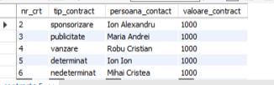
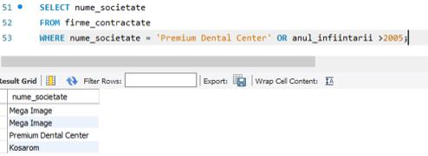
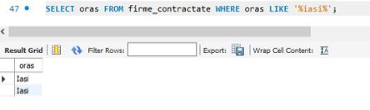
3. Instructiuni DQL:
SELECT ALL– folosind aceasta instructiune putem sa selectam toate coloanele dintr-o tabela, fara a utiliza un filtru specific.
SELECT - În SQL, filtrarea rezultatelor unei interogări SELECT se face folosind clauza WHERE precum in exemplul de mai jos:
FILTRARE CU WHERE – cu ajutorul acestei instructiuni se afiseaza doar informatiile trecute ca si conditie WHERE.
FILTRARE CU LIKE – folosind acest filtru se poate obtine o portiune de text dintr-o coloana.

Slide 11
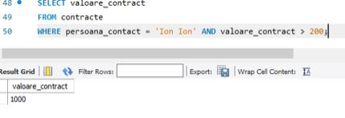
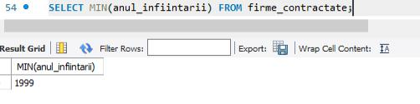
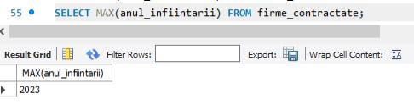
FILTRARE CU AND – acest tip de filtrare se utilizeaza pentru a combina mai multe conditii intr-o singura clauza WHERE.
FILTRARE CU OR – filtrarea cu OR se utilizeaza pentru a permite ca rezultatul sa contina inregistrari care indeplinesc cel putin una din conditiile specificate.
FUNCTII AGREGATE – in SQL functiile agregate sunt functii care opereaza pe un set de valori si intorc un rezultat agregat. Pentru partea practica am ales urmatoarele functii:
MIN () – gaseste valoarea minima intr-o coloana MAX() – gaseste valoarea maxima intr-o coloana

Slide 12
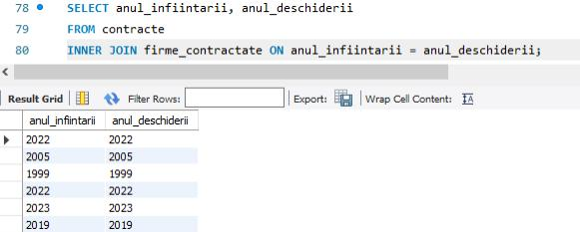
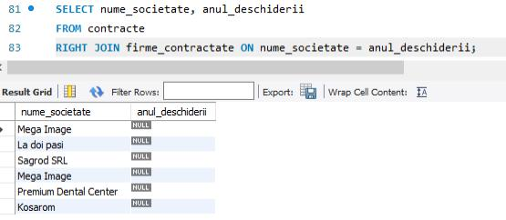
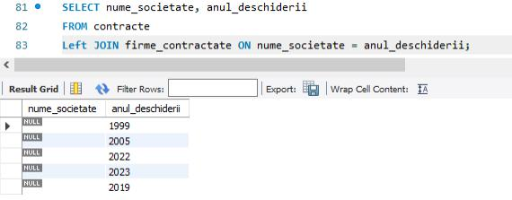
JOINURI:
INNER JOIN – aceasta instructiune returneaza doar randurile care au corespondenta in ambele tabele implicate. In cazul tabelelor noastre coloanele ce au corespondenta intre ele sunt anul_infiintarii si anul_deschiderii.
RIGHT JOIN - aceasta operatiune returneaza toate randurile din tabela din dreapta (firme_contractate) si randurile corespunzatoare tabelei din stanga (contracte). In cazul de fata, deoarece tabelele nu au corespondenta intre ele, valorile sunt nule.
.
LEFT JOIN - aceasta operatiune returneaza toate randurile din tabela din stanga (firme_contractate) si randurile corespunzatoare tabelei din dreapta (contracte). In cazul de fata, deoarece tabelele nu au corespondenta intre ele, valorile sunt nule.

Slide 13
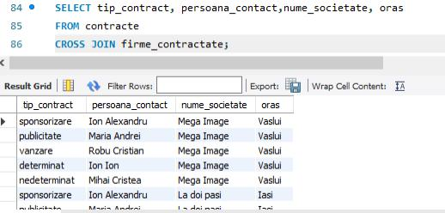
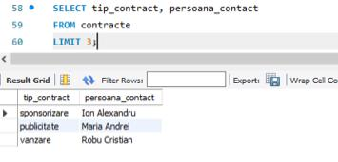
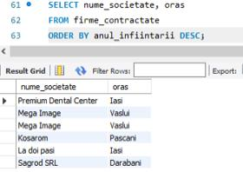
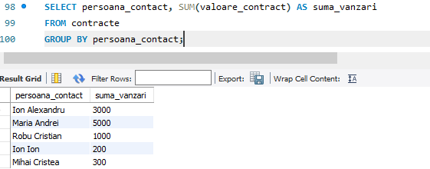
CROSS JOIN – aceasta instructiune returneaza toate combinatiile posibile de randuri dintre doua tabele.
LIMITE – limitarea rezultatelor interogarii poate fi realizata folosind clauza LIMIT.
ORDER BY – operatiunea aceasta este utilizata pentru a sorta rezultatele unei interogari in functie de una sau mai multe coloane.
GROUP BY – comanda aceasta este folosita pentru a grupa rezultatele interogarii in functie
de valorile din una sau mai multe coloane.

Slide 14

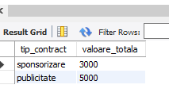
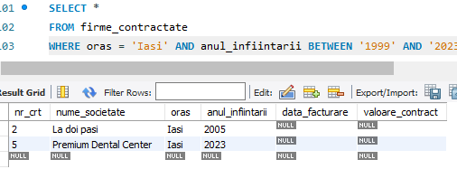
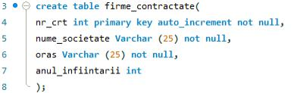
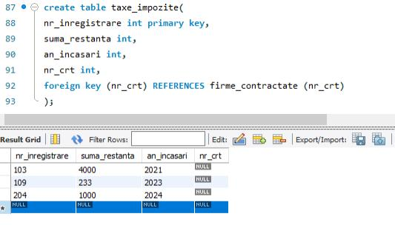
HAVING – comanda having este utilizata impreuna cu Group By pentru a aplica, conditii de filtrare pe grupurile rezultate.
SELECT cu multiple conditii de filtrare – pentru a face filtrarea cu mai multe conditii se utilizeaza comanda WHERE. Aceasta permite sa specifici mai multe conditii de filtrare
CHEI PRIMARE – cu ajutor acestei instructiuni se
identifica in mod unic o intregistrare intr-o tabela.
CHEIE SECUNDARA – folosind aceasta instructiune se stabileste
o relatie intre cele doua tabele si asigura integritatea referentiala.

Slide 15
Multumesc! https://github.com/andreeaharabula/Proiect-Testare-Manuala

